Slide 1
Макарова Людмила Витальевна кандидат социологических наук, доцент makarovalv66@gmail.com http://www.makarovalv.ru
кафедра социологии социальной сферы Лосиноостровская, д.40, ауд.104

Slide 2
СОЦИОЛОГИЯ В СТРУКТУРЕ СОЦИАЛЬНОГО ПОЗНАНИЯ

Slide 3
УРОВНИ СОЦИАЛЬНОГО ПОЗНАНИЯ
ДУХОВНЫЙ
РАЦИОНАЛЬНЫЙ
ЭМПИРИЧЕСКИЙ
ЧУВСТВЕННЫЙ
РЕЛИГИЯ
ФИЛОСОФИЯ
НАУКА
ИСКУССТВО
НРАВСТВЕННОСТЬ
ПОВСЕДНЕВНОСТЬ

Slide 4
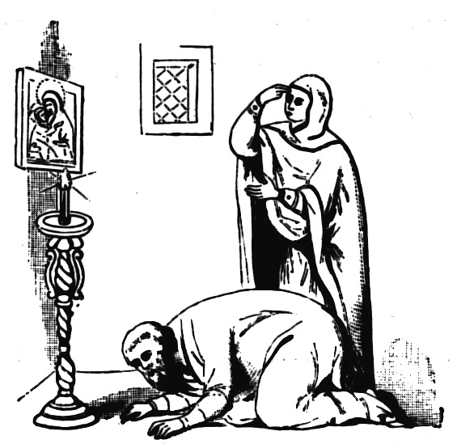
РЕЛИГИЯ КАК ФОРМА ПОЗНАНИЯ СОЦИАЛЬНОЙ ДЕЙСТВИТЕЛЬНОСТИ
ОТКРОВЕНИЕ – СПОСОБ ПОЗНАНИЯ
СПАСЕНИЕ – ЦЕЛЬ ПОЗНАНИЯ
ВЕРА – УСЛОВИЕ ПОЗНАНИЯ

Slide 5
РЕЛИГИЯ И СОЦИОЛОГИЯ
СОЦИОЛОГИЯ РЕЛИГИИ –
ИЗУЧЕНИЕ РЕЛИГИИ КАК СОЦИАЛЬНОГО ФЕНОМЕНА С ПОМОЩЬЮ НАУЧНЫХ МЕТОДОВ
РЕЛИГИОЗНАЯ СОЦИОЛОГИЯ – ИЗУЧЕНИЕ ОБЩЕСТВА В СООТВЕТСТВИИ С РЕЛИГИОЗНЫМИ УСТАНОВКАМИ.

Slide 6
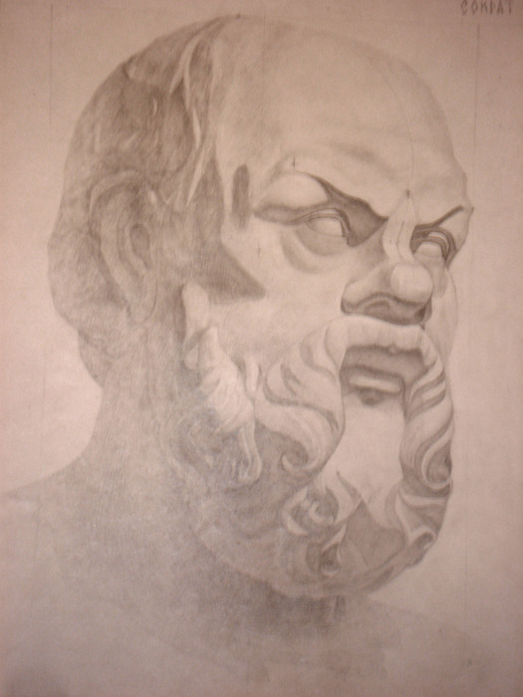
ФИЛОСОФИЯ
МЕТОД ПОЗНАНИЯ: ЛОГИЧЕСКОЕ РАССУЖДЕНИЕ (ФОРМАЛЬНАЯ ЛОГИКА, ДИАЛЕКТИКА, ГЕРМЕНЕВТИКА)
МИРОВОЗЗРЕНИЕ (МАТЕРИАЛИСТИЧЕСКОЕ, ИДЕАЛИСТИЧЕСКОЕ)– ЦЕЛЬ ПОЗНАНИЯ
ЦЕЛОСТНОСТЬ, СИСТЕМНОСТЬ – УСЛОВИЕ ПОЗНАНИЯ

Slide 7
СОЦИОЛОГИЯ И ФИЛОСОФИЯ
СОЦИАЛЬНАЯ ФИЛОСОФИЯ –
способ существования социальной действительности, социум как надорганическая реальность, связь и соподчинение социального и природного; - общество как организационная форма воспроизводства социальности, анализ универсальных законов его строения, функционирования и саморазвития
ТЕОРЕТИЧЕСКАЯ СОЦИОЛОГИЯ –
ТЕОРИИ, ОБЪЯСНЯЮЩИЕ СОЦИАЛЬНУЮ РЕАЛЬНОСТЬ

Slide 8
ЭМПИРИЧЕСКИЙ УРОВЕНЬ СОЦИАЛЬНОГО ПОЗНАНИЯ
МОРАЛЬ
ИСКУССТВО
НАУКА

Slide 9

МОРАЛЬ
нравственная норма – способ познания
различение добра и зла – цель познания
императивность – условие познания

Slide 10
СОЦИОЛОГИЯ И МОРАЛЬ
ЭТИЧЕСКИЙ КОДЕКС СОЦИОЛОГА
СОЦИОЛОГИЯ МОРАЛИ
ОТРАСЛЬ СОЦИОЛОГИЧЕСКОГО ЗНАНИЯ, ИЗУЧАЮЩАЯ СОЦИАЛЬНЫЕ ФОРМЫ БЫТИЯ МОРАЛИ
– НАБОР НРАВСТВЕННЫХ НОРМ, ХАРАКТЕРИЗУЮЩИХ ДЕЯТЕЛЬНОСТЬ СОЦИОЛОГА

Slide 11

ИСКУССТВО
ХУДОЖЕСТВЕННЫЙ ОБРАЗ – СПОСОБ ПОЗНАНИЯ
КРАСОТА – ЦЕЛЬ ПОЗНАНИЯ
ЭСТЕТИЧЕСКОЕ ВОСПРИЯТИЕ – УСЛОВИЕ ПОЗНАНИЯ

Slide 12
СОЦИОЛОГИЯ И ИСКУССТВО
СОЦИОЛОГИЯ ИСКУССТВА
ИСКУССТВО СОЦИОЛОГА
ОТРАСЛЬ СОЦИОЛОГИЧЕСКОГО ЗНАНИЯ, ИЗУЧАЮЩАЯ ФОРМЫ СОЦИАЛЬНОГО БЫТИЯ ИСКУССТВА
ТРЕБОВАНИЕ КРАСОТЫ СОЦИОЛОГИЧЕСКОЙ ТЕОРИИ
СПОСОБНОСТЬ СОЦИОЛОГА СООТНОСИТЬ РАЗЛИЧНЫЕ УРОВНИ СОЦИОЛОГИЧЕСКОГО ЗНАНИЯ – ПОДБИРАТЬ МЕТОДЫ

Slide 13
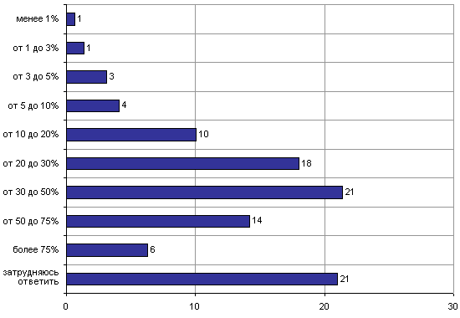
НАУКА
ЭКСПЕРИМЕНТ , НАБЛЮДЕНИЕ – МЕТОД ПОЗНАНИЯ
ИСТИНА – ЦЕЛЬ ПОЗНАНИЯ
ДОКАЗАТЕЛЬНОСТЬ, ВЕРИФИЦИРОВАННОСТЬ

Slide 14
СОЦИОЛОГИЯ И НАУКА
СОЦИОЛОГИЯ НАУКИ –
СОЦИОЛОГИЯ КАК НАУКА
СПЕЦИАЛЬНАЯ ОТРАСЛЬ СОЦИОЛОГИЧЕСКОГО ЗНАНИЯ, ИЗУЧАЮЩАЯ СОЦИАЛЬНЫЕ ФОРМЫ НАУКИ
ОДНА ИЗ НАУК, ИЗУЧАЮЩИХ ОБЩЕСТВО. ПРЕДСТВЛЯЕТ СОБОЙ СОВОКУПНОСТЬ ЦЕЛОГО КОМПЛЕКСА СПЕЦИАЛЬНЫХ СОЦИОЛОГИЧЕСКИХ ДИСЦИПЛИН

Slide 15

ПОВСЕДНЕВНОСТЬ
ЧУВСТВА – СПОСОБ ПОЗНАНИЯ
ПОЛЬЗА, УДОВОЛЬСТВИЕ – ЦЕЛЬ ПОЗНАНИЯ

Slide 16
СОЦИОЛОГИЯ И ПОВСЕДНЕВНОСТЬ
СОЦИОЛОГИЯ ПОВСЕДНЕВНОСТИ
ОРГАНИЗАЦИЯ СОЦИОЛОГИЧЕСКОЙ ДЕЯТЕЛЬНОСТИ
ОТРАСЛЬ СОЦИОЛОГИЧЕСКОГО ЗНАНИЯ, ИЗУЧАЮЩАЯ ОБЫКНОВЕННЫЕ, ПОВСЕДНЕВНЫЕ СОЦИАЛЬНЫЕ ПРАКТИКИ
УСЛОВИЯ РАБОТЫ СОЦИОЛОГОВ: ФИНАНСОВАЯ, МАТЕРИАЛЬНАЯ ОБЕСПЕЧЕННОСТЬ СОЦИОЛОГИЧЕСКИХ ИССЛЕДОВАНИЙ

Slide 17
СОЦИОЛОГИЯ:
СТРУКТУРА КУРСА
ИСТОРИЯ СОЦИОЛОГИИ
ТЕОРИЯ – ОСНОВНЫЕ ПОНЯТИЯ
МЕТОДЫ СОЦИОЛОГИЧЕСКИХ ИССЛЕДОВАНИЙ

Slide 18
ФОРМИРОВАНИЕ КОМПЕТЕНЦИИ У БАКАЛАВРОВ ЭКОНОМИКИ
способность анализировать социально-значимые проблемы и процессы, происходящие в обществе, и прогнозировать возможное их развитие в будущем (ОК-4);

Slide 19
ФОРМИРОВАНИЕ КОМПЕТЕНЦИИ БАКАЛАВРИАТ ТОРГОВОЕ ДЕЛО
способность осознавать социальную значимость своей будущей профессии, обладанием высокой мотивацией к выполнению профессиональной деятельности, способностью анализировать социально-значимые проблемы и процессы (ОК-7);

Slide 20
СОЦИОЛОГИЧЕСКИЕ ПРОЕКТЫ (НАУЧНЫЕ ПАРАДИГМЫ)
ПОЗИТИВИЗМ
ИНТЕРПРЕТАЦИОННАЯ (ПОНИМАЮЩАЯ СОЦИОЛОГИЯ)
СОЦИАЛИЗМ (МАРКСИЗМ)

Slide 21
ПОЗИТИВНАЯ СОЦИОЛОГИЯ
ПЕРВЫЙ СОЦИОЛОГИЧЕСКИЙ ПРОЕКТ

Slide 22
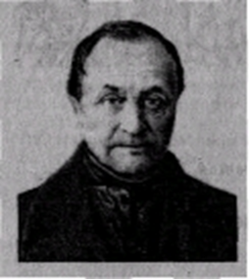
ПОЗИТИВНАЯ СОЦИОЛОГИЯ
ОГЮСТ КОНТ 1798 – 1857
ФРАНЦИЯ
«КУРС ПОЗИТИВНОЙ ФИЛОСОФИИ» 1830-1842

Slide 23
ПРЕДПОСЫЛКИ
ПОЗИТИВНОЙ
СОЦИОЛОГИИ

Slide 24
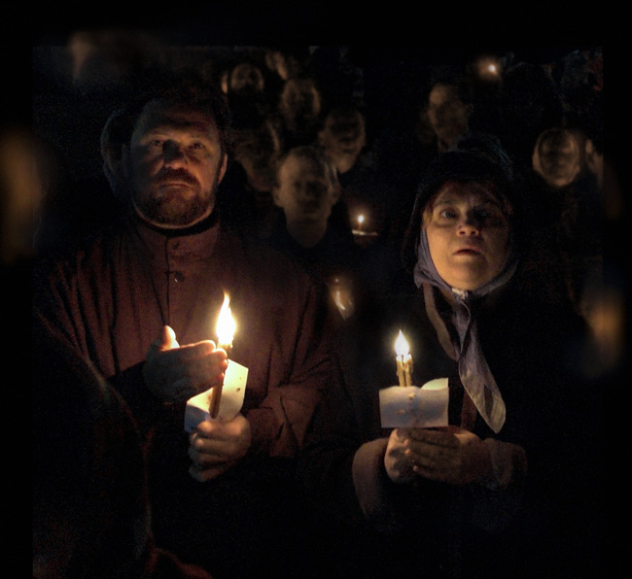
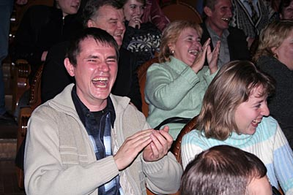
СЕКУЛЯРИЗАЦИЯ

Slide 25
ФИЛОСОФИЯ XVII-XVIII вв.
М.Монтень
Р.Декарт
Ш.Монтескье
Ж.-Ж. Руссо
Т.Гоббс
Д.Локк
Идея общественного прогресса
Теория общественного договора

Slide 26
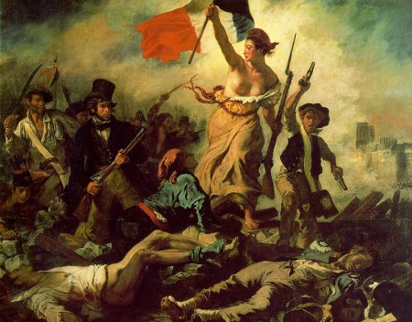
ВЕЛИКАЯ ФРАНЦУЗСКАЯ РЕВОЛЮЦИЯ
1789-1799
http://liberte.newmail.ru/

Slide 27
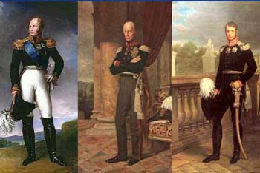
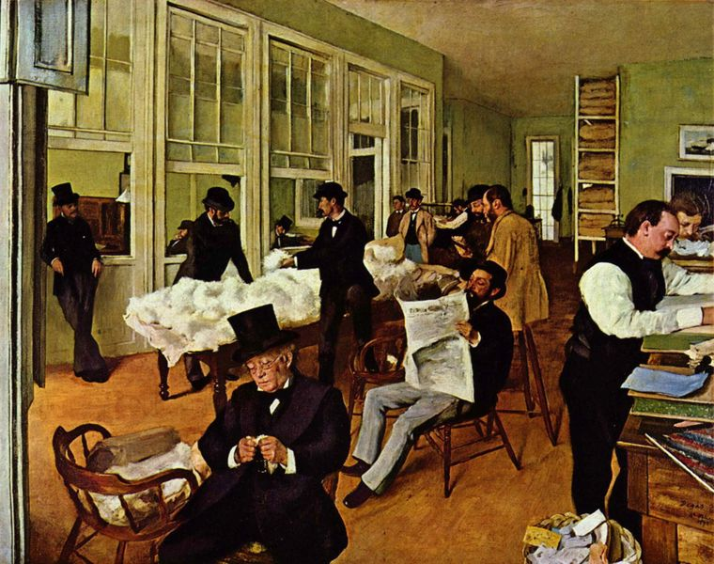
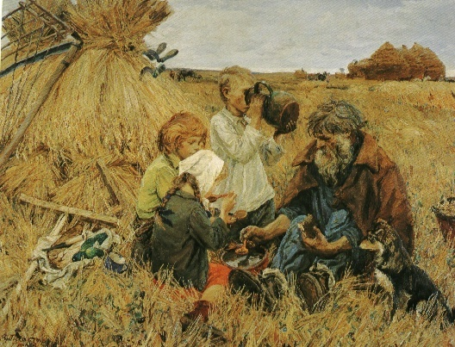
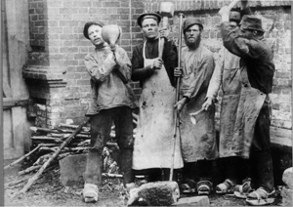
СОЦИАЛЬНО-ЭКОНОМИЧЕСКИЕ ИЗМЕНЕНИЯ

Slide 28
НАУЧНО
ТЕХНИЧЕСКАЯ
РЕВОЛЮЦИЯ

Slide 29
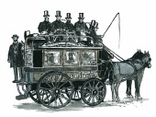

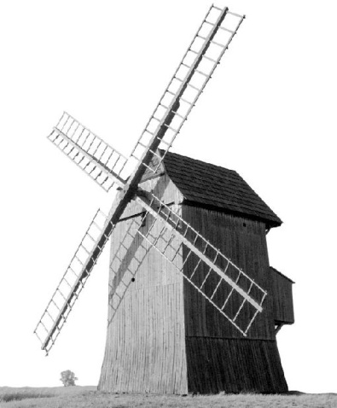


Slide 30
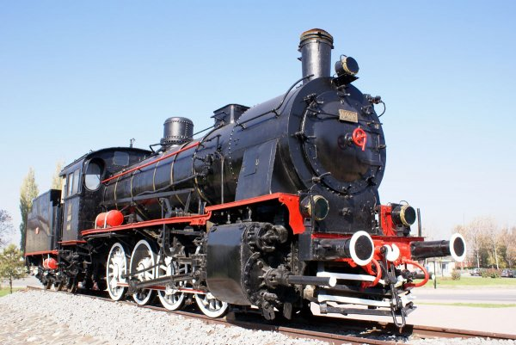
ПАРОВОЗ
1814

Slide 31

ПАРОХОД
1819

Slide 32
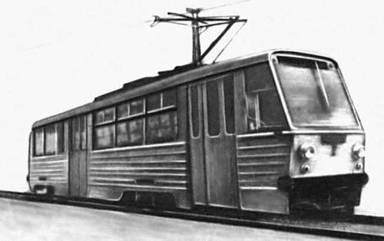
ТРАМВАЙ
1830

Slide 33

ТЕЛЕГРАФ
1833

Slide 34
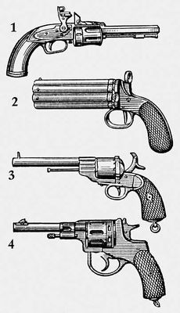
РЕВОЛЬВЕР
1835

Slide 35

ТЕЛЕФОН
1860

Slide 36
ЗАКОН ТРЕХ СТАДИЙ УМСТВЕННОГО РАЗВИТИЯ

Slide 37
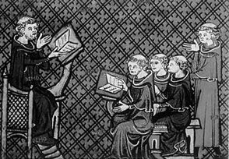
ЗАКОН ТРЕХ СТАДИЙ УМСТВЕННОГО РАЗВИТИЯ
1-Я СТАДИЯ
ТЕОЛОГИЧЕСКАЯ

Slide 38

ЗАКОН ТРЕХ СТАДИЙ УМСТВЕННОГО РАЗВИТИЯ
2-Я СТАДИЯ
МЕТАФИЗИЧЕСКАЯ

Slide 39
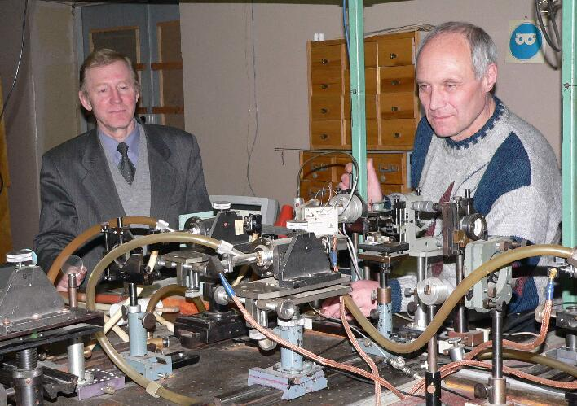
ЗАКОН ТРЕХ СТАДИЙ УМСТВЕННОГО РАЗВИТИЯ
3-Я СТАДИЯ
ПОЗИТИВНАЯ ИЛИ НАУЧНАЯ

Slide 40
Проект позитивной социологии Огюста Конта
Точная наука, возможна перепроверка результатов
Реализм
Полезная наука, способствует укреплению общественного порядка
Определенная наука
Положительная, нацеленная на открытие закономерностей

Slide 41
СТРУКТУРА ПОЗИТИВНОЙ СОЦИОЛОГИИ
СОЦИАЛЬНАЯ СТАТИКА – наука об общественном порядке
СОЦИАЛЬНАЯ ДИНАМИКА – наука об общественном прогрессе

Slide 42
Методы позитивной социологии
Наблюдение
Эксперимент
Сравнение

Slide 43
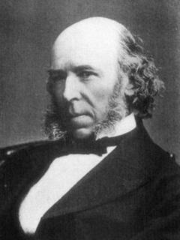
ГЕРБЕРТ СПЕНСЕР
1820 – 1903
АНГЛИЯ
«Основания социологии» 1876 -1896
ОРГАНИЦИЗМ

Slide 44
ОБЩЕСТВО КАК ОРГАНИЗМ
Растет, увеличивается
Усложняется структура
Дифференцируются функции
В биологическом организме части ради целого – в обществе – наоборот
Способность мыслить и чувствовать в обществе распределена по всему организму

Slide 45
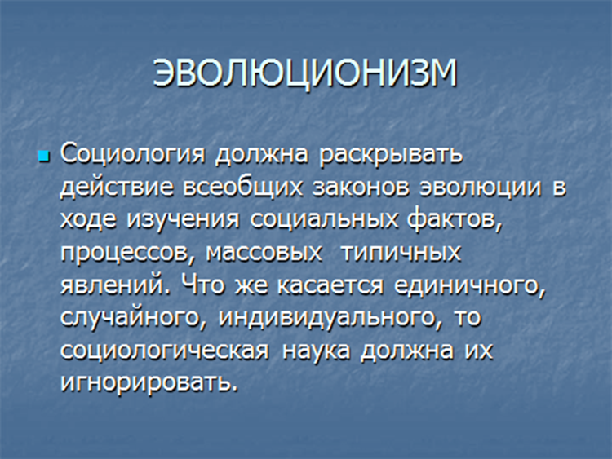

Slide 46
типы обществ
1) Военные (древняя Спарта) – коллективные цели превалируют над индивидуальными. Жесткая организация, иерархия управления, система принуждения, строгая дисциплина, наследуемая власть. Сотрудничество имеет принудительный характер. Консервативно и плохо приспособлено к эволюционным изменениям.
2) Промышленные (Англия, 19 век) – основой функционирования является добровольное сотрудничество. Индивидуальная свобода, возможность во своей воле осуществлять коммерческие сделки, высокая активность большей части населения, децентрализованный аппарат исполнительной власти.

Slide 47
ОРГАНИЦИЗМ
ПОНЯТИЕ
социальный институт
форма самоорганизации совместной жизни людей

Slide 48
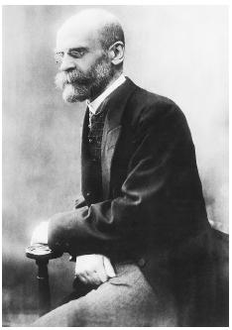
Эмиль Дюркгейм
1858-1917
Франция
«Социологический метод» 1895 «Самоубийство» 1896
СОЦИОЛОГИЗМ

Slide 49
СОЦИОЛОГИЗМ
ПОНЯТИЯ
СОЦИАЛЬНЫЙ ФАКТ
СОЦИАЛЬНАЯ АНОМИЯ
ДЕВИАЦИЯ

Slide 50
Общество – совокупность социальных фактов
«… социальным фактом является всякий способ действий, устоявшийся или нет, способный оказывать на индивида внешнее принуждение; или иначе: распространенный на всем протяжении данного общества, имеющий в то же время свое собственное существование, независимое от его индивидуальных проявлений».

Slide 51
Социальные факты нужно рассматривать как вещи, они обладают таким основным отличительным признаком, как принудительное воздействие на индивида

Slide 52
- морфологические факты, выступающие как формы общественного бытия.
- факты коллективного сознания, т.е. коллективные представления, являющиеся сущностью морали, религии, права.

Slide 53
Разделение труда является источником общественной солидарности.
Механическая – солидарность по сходствам.
Органическая – солидарность по различию функций.

Slide 54
Разделение труда становится важным источником социальной солидарности и вместе с тем основанием морали.
Моральные правила выражают основные условия социальной солидарности.

Slide 55
АНОМИЯ – это прежде всего моральный кризис, когда в результате социальных потрясений перестает нормально функционировать система общественного регулирования потребностей человека. Личность теряет равновесие. Создаются предпосылки для девиантного поведения.
Мораль – основной регулятор механизма вывода общества из кризиса.

